Slide 1
MINISTERE DE L’ENSEIGNEMENT SUPÉRIEUR ET DE LA RECHERCHE SCIENTIFIQUE UNIVERSITE : BADJI MOKHTAR
FACULTE DE MEDECINE D’ANNABA DEPARTEMENT DE MEDECINE DENTAIRE
COMITÉ PÉDAGOGIQUE NATIONAL DE SPÉCIALITÉ EN <ODONTOLOGIE CONSERVATRICE /ENDODONTIE>
Colloque de 3 -ème année résidanat en O.C.E 2024/2025
Les Résidents : Synthèse réalisée par :BOUREFIS Imen
Bourefis Imen
Saïdi Oussama
Bouteghane zineb
Touil Wided
Negli Majda
Encadré par : Pr.MENTOURI .A
TRAITEMENT DES
DYSCHROMIES

Slide 2
Plan de travail
Introduction
1-Définitions :
1-1-L’esthétique
1-2- La couleur
2-Rappels
2-1-Les trois paramètres fondamentaux de la couleur
2-2-Paramètres complémentaires de la couleur
2-3-Propriétés optiques de la dent
3-Prise en charge des dyschromies dentaires
3-1-Approche thérapeutique
3-2.Le concept actuel d’une intervention thérapeutique congruente et graduelle « Le gradient thérapeutique »
3-3.Les solutions thérapeutiques
4-Les thérapeutiques des dyschromies extrinsèques
4-1-Nettoyage et prophylaxie
4-2-Dentifrices « blanchissants »
5-Les thérapeutiques des dyschromies intrinsèques
5-1-Eclaircissement
5-1-1-Definition
5-1-2-Indications / contre-indications
5-1-3-Agents de blanchiment
5-1-4.Matériaux supplémentaires
5-1-5. Mécanisme d’action
5-1-6- Techniques d’éclaircissement
5-1-6-1-Blanchiment des dents vitales
5-1-6-1-1- L’éclaircissement dentaire externe
5-1-6-1-1-1-Généralités
5-1-6-1-1-2-Indications
5-1-6-1-1-3-Contre-indications
5-1-6-1-1-4. Les techniques d’éclaircissement externe
5-1-6-1-1-4-1. Technique ambulatoire
5-1-6-1-1-4-2.Technique au fauteuil ou immédiate
5-1-6-1-1-4-3.Technique mixte ou combinée
5-1-6-2. Blanchiment des dents non vitales
5-1-6-2-1. Éclaircissement interne
5-1-6-2-1-1-Technique thermocatalytique
5-1-6-2-1-2-Walking Bleach Technique
5-1-6-2-1-3-Modified Walking Bleach Technique
5-1-6-2-1-4-Combination Bleaching Technique (Inside/Outside Technique)
5-1-6-2-2.Le blanchiment des dents assisté par laser
5-1-6-2-3. Blanchiment par plasma atmosphérique non thermique
5-1-6-2-4. Produits en vente libre
5-1-6-2-5.Techniques avancées
5-2-Autres thérapeutiques de la dyschromie
5-2-1-Erosion/Infiltration
5-2-1-1.Principes de l’érosion/infiltration
5-2-1-2.Érosion/infiltration et modification des propriétés optiques
5-2-1-3.Indications
5-2-1-4.Présentation du produit : Icon
5-2-1-5.La composition des seringues
5-2-1-6.Protocole opératoire

Slide 3
5-2-2-La micro-abrasion amélaire
5-2-2.1.Historique et principe
5-2-2-2.Protocole opératoire
5-2-2-3.Indications et contre-indications
5-2-3-La macroabrasion amélaire
5-2-4-Restaurations directes ou indirectes
5-2-4-1-Restauration directes au composite
5-2-4-1-1-Indications et contre-indications
5-2-4-1-2-Techniques de stratification
5-2-4-1-2-1-Technique historique en trois couches
5-2-4-1-2-2-Technique en trois couches selon L. Vanini avec utilisation de l’émail HFO ou HRI
5-2-4-1-2-3-Technique du Natural Layering Concept
5-2-4-1-2-4-Technique évoluée du « Natural Layering Concept »
5-2-4-2-Restaurations indirectes
5-2-4-2-1-Les facettes en céramique
5-2-4-2-1-1-Indications
5-2-4-2-1-2-Contre-indications
5-2-4-2-1-3-Concepts de préparation dentaire
5-2-4-2-1-4-Technique de préparation APT
5-2-4-2-1- 5-Les empreintes pour facettes
5-2-4-2-1- 6-La temporisation
5-2-4-2-1- 7-Mise en œuvre clinique (Technique directe)
5-2-4-2-1- 8 -Maintenance et critères de succès
5-2-4-2-2-Les couronnes céramo-céramiques
5-2-4-2-2-1- Définition
5-2-4-2-2-2- Les indications
5-2-4-2-2-3- Les contre-indications
5-2-4-2-2-4- Les différents matériaux
5-2-4-2-2-5- Protocole clinique
5-2-4-2-2- 6- Avantages/Inconvénients
Conclusion
Bibliographie

Slide 4
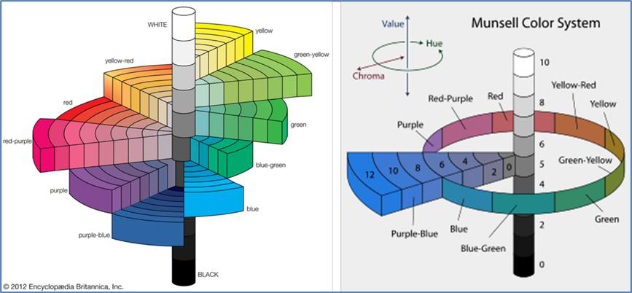
Introduction
Le Médecin-dentiste est appelé lors de son exercice quotidien à répondre aux demandes esthétique et
fonctionnelle de ses patients.
Les modifications de couleur pose un problème esthétique majeur lorsqu’elle touche les dents antérieures.
Comprendre le mécanisme de colorations pathologiques des dents et définir leurs étiologies constituent les
éléments clés d’une meilleure prise en charge thérapeutique.
1-Définitions
1.1.
Définition de l’esthétique :
L’esthétique est une notion ancienne qui date de l’antiquité dont l’étymologie grecque (aisthêlikos) signifie la
sensation. Selon le dictionnaire Larousse, et elle se définit comme
<<la théorie du beau en général et du sentiment qu’il fait naitre en nous >>. Pour Philippe en 1995, est
esthétique ce qui fait naitre en nous une émotion d’un type particulier un sentiment d’harmonie de ravissement
et de plénitude.
1-2- Définition de la couleur :
La couleur est une perception visuelle de la répartition spectrale de la lumière visible. Sa description se fait
selon différentes approches (artistique, physique, physiologique.. etc.) C’est une sensation qui prend son
origine dans la stimulation de photorécepteurs spécialisés, les cônes et les bâtonnets, situés sur la rétine.
2-Rappels
2-1-Les trois paramètres fondamentaux de la couleur
En odontologie conservatrice, il est habituel de parler de « prise de teinte ». Or il conviendrait de parler de
prise de couleur puisque la teinte ne représente qu’un tiers des composantes de la couleur, les deux autres
dimensions de la couleur étant la saturation et la luminosité. Cette théorie des trois dimensions de la couleur a
été formulée par A-H MUNSELL en 1909.
Le système Munsell est un espace tridimensionnel,la représentation ITS est un volume dont l’axe vertical
porte l’intensité (du noir au blanc), la distance à cet axe la saturation (0 à 100 %) et l’angle horizontal avec
une couleur d’origine (souvent le bleu) le changement de teinte (0 à 360°).
Cet « arbre de la couleur » donne donc une représentation discontinue des couleurs en fonction de leur teinte
(hue), de leur saturation (intensité ou chroma)et de leur luminosité (valeur ou value).
Munsell wheel, in which colors are classified according to their Chroma (x-axis), Value (y-axis), and
Hue (zaxis).
In colorimetry, the Munsell color system is a color space that specifies colors based on three properties
of color: hue (basic color), chroma (color intensity), and value (lightness). It was created by
Professor Albert H. Munsell in the first decade of the 20th century and adopted by the United States
Department of Agriculture (USDA) as the official color system for soil research in the 1930s.

Slide 5
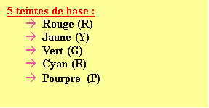
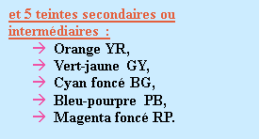
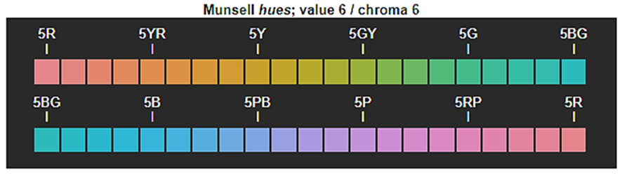
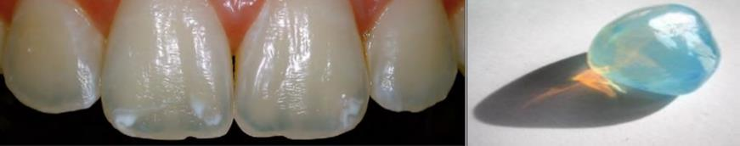
• La teinte :
A teinte, aussi appelée tonalité chromatique (hue en anglais) est souvent confondue avec la couleur. Elle
caractérise la longueur d’onde de la lumière réfléchie par l’objet observé.
Elle correspond aux différentes sensations colorées:
La teinte n’est pas nécessairement le facteur le plus important dans la réussite de la reproduction de la couleur des
dents.
• La saturation :
Aussi appelée intensité ou densité de la couleur (chroma en anglais),
la saturation est la mesure de la luminosité de la couleur, c’est-à-dire la quantité de saturation de teinte dans une
couleur.
Elle définit la pureté d’une teinte. Une couleur peut être désaturée ou éclaircie par adjonction de blanc, ce qui lui
donnera un ton pastel.
• La luminosité:
Avec de nombreux synonymes comme la brillance, la luminance ou la valeur (value en anglais),
la luminosité définit la qualité de coloration (claire ou foncée) dans une couleur,
autrement dit, elle définit la quantité de blanc ou de noir dans une couleur.
Une dent de basse luminosité va paraître grise et sans vie.
La luminosité est le facteur le plus important lorsque l’on fait le choix de la couleur des dents.
2-2-Paramètres complémentaires de la couleur
◦ Opalescence :
L’opalescence est la propriété optique des tissus durs dentaires caractérisant leur capacité de transmettre
sélectivement certaines longueurs de la lumière blanche et de réfléchir les autres. Elle correspond aux effets
bleutés et orangés qui souvent visibles sur les bords incisifs. Les cristaux de dioxyde de silicium de la pierre
d’opale ont une taille comparable aux cristaux d’hydroxyapatite de l’émail.
Opalescence and counter-opalescence.B- Pierre d’opale

Slide 6
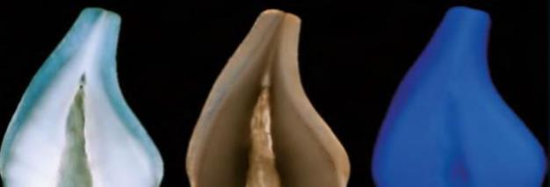
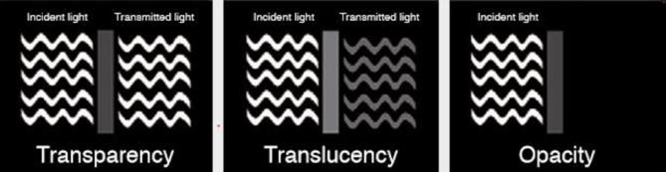
◦
Fluorescence:
Propriété optique des tissus durs dentaires caractérisant la capacité à absorber les photons lumineux pour les
réémettre avec une longueur d’onde différente lors de retour à l’état énergétique initial. La fluorescence rends les
dents plus lumineuses à la lumière du jour.
Une fluorescence blanc bleutée d’une incisive centrale éclairée en ultra-violet
◦ La translucidité :
Pour définir la translucidité, il faut définir aussi l’opacité et la transparence.
- La transparence : Un matériau est transparent s’il permet le passage de rayons lumineux.
- L’opacité : Un matériau est opaque s’il ne permet pas le passage des rayons lumineux, on ne peut alors rien
percevoir à travers celui-ci.
- La translucidité: Un matériau est translucide s’il laisse également passer les rayons lumineux mais il diffuse
la plupart de ces rayons : on peut apercevoir un objet à travers mais on ne peut pas le distinguer parfaitement.
◦ L’effet nacré:
L’effet nacré est un effet de surface que présentent certaines dents jeunes. Il est brillant, légèrement métallique,
comparable aux reflets irisés des cristaux d’aragonite et certaines coquilles de mollusques.
◦ L’état de surface:
La microgéographie de surface des dents naturelles influence directement la perception colorée car elle
conditionne le pourcentage de flux lumineux réfléchi par rapport le flux lumineux transmis ou absorbé par la dent.
Plus la surface d’une dent est rugueuse (dent jeune, peu usée), plus la lumière est réfléchie et entraine alors un état
de surface brillant et lumineux.
En revanche, plus une dent est lisse (dent âgée, usée par abrasion et/ou érosion), plus le rayon incident donne
naissance à un rayon réfléchi unique. ce qui diminue la luminosité de la dent.

Slide 7
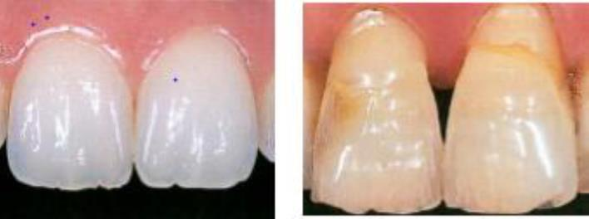
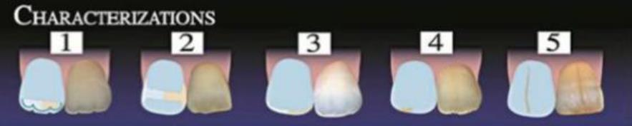
(A) Dent jeune avec une surface riche en fossettes et stries.(B) Dent âgée avec un aspect lisse et
émoussé
◦ Caractérisation :
Les caractérisations sont des aspects colorés particuliers et localisés, acquis ou structurels, des dents naturelles. Il
peut s’agir des taches blanches opaques de déminéralisation (traumatisme des dents temporaires), de taches
d’hyper fluoroses, d’effets nuageux et laiteux de surface (hypo minéralisation molaires ou incisives), fréquents sur
les dents jeunes, de fissures de l’émail claires ou infiltrées, de colorations dorées de la lame dentinaire visibles en
transparence ou des infiltrations caramel, chocolat ou jaune d’or des sillons des tables occlusales des molaires et
prémolaires. Il est primordiale d’en tenir compte et de les reproduire, et ce d’autant qu’elles sont marquées.
Elles sont classées en cinq types: mamelon, en bandes, en marge, tâche et fêlure.
La classification des caractérisations
2-3-Propriétés optiques de la dent :
◦ La lumière:
La lumière visible est l'ensemble des ondes électromagnétiques visibles par l’œil humain.
La lumière dans le vide a une trajectoire rectiligne.
Selon la nature du corps le comportement face à la lumière sera différent :
- corps transparent : se laisse traverser par la lumière.
- corps opaque : ne laisse pas passer la lumière. Il absorbe et réfléchit la lumière incidente. Le rayon
lumineux incident n’est pas transmis. Il rencontre tout au long de son trajet au sein du corps opaque des
éléments qui absorbent une partie de son intensité, d’autres qui entraînent sa réflexion diffuse.
- corps translucide : laisse passer une partie de la lumière, sans pouvoir distinguer les formes il réfléchit,
absorbe, et transmet la lumière incidente.
Le rayon lumineux incident est essentiellement transmis. Il rencontre toutefois tout au long de son trajet au sein
du corps translucide des éléments qui absorbent une partie de son intensité, d’autres qui entraînent sa réflexion
diffuse ou spéculaire.
- Trajet optique dans la dent naturelle:
La dent est un ensemble de tissus (émail et dentine principalement) de composition et structure différentes,
possédant donc des propriétés optiques différentes. Pour cette raison, la lumière n’interagit pas de la même façon
avec chaque tissu. La couleur dépend de plusieurs paramètres : l’épaisseur, la composition et la structure des tissus
dont les dents sont faites.
Ces trois facteurs évoluent considérablement au cours de la vie, ce qui retentit sur la couleur des dents. Elle
résulte d’une multitude d’interactions de l’émail et de la dentine sous-jacente avec la lumière. Lorsque la lumière
atteint la dent, elle est essentiellement :

Slide 8
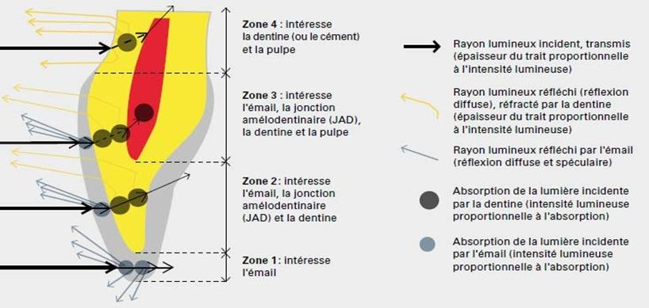
-Transmise au niveau des zones translucides ;
-Réfléchie au niveau des zones opaques ;
-Absorbée (dans chacune des zones colorées) ;
-Réfractée.
En effet, les composants des tissus n’ayant pas tous le même indice de réfraction, le trajet lumineux au sein de la
dent est dévié : il s’agit de la réfraction. Plus un faisceau lumineux est réfracté, et moins il est disponible pour être
transmis. Ainsi la réfraction conditionne la translucidité (ou l’opacité) de la dent.
La lumière arrive sur l’émail, translucide, qui en transmet la majorité aux tissus sous- jacents (JAD et dentine). La
dentine, opaque, absorbe puis réfléchit la lumière qu’elle a reçue. La réflexion lumineuse provient donc
essentiellement du corps opaque qui est la dentine.
Au contact de la dent, la lumière rencontre donc différents tissus :
-Au niveau du bord libre : l’émail – translucide –uniquement (zone 1),
-Dans le corps de la dent le plus coronaire (zone 2) : l’émail –translucide–, la jonction amélo- dentinaire (JAD) et
la dentine –opaque –,
-Dans la partie médiane (zone 3) : l’émail –translucide–, la JAD, la dentine –opaque– et la pulpe,
-Sur les racines découvertes (zone 4) : la dentine –opaque– uniquement (avec ou sans le cément).
Notons que juste sous l’émail, au niveau du manteau dentinaire, on observe une sous- couche dentinaire, assez
translucide, qui permet à la lumière de pénétrer plus loin dans la dentine opaque, donnant ainsi de la profondeur à
la dent. Pour des raisons de simplification, nous n’avons pas reproduit cette couche.
Les différents tissus que rencontrent le rayon lumineux incident
Dans l’émail :
Les propriétés optiques de l’émail dépendent des variables suivantes : composition, structure, épaisseur, degré de
translucidité, opalescence et état de surface, et évoluent au cours de la vie de la dent.
_ La diffusion lumineuse au sein de l’émail est permise par les cristaux d’hydroxyapatites qui lui confèrent sa
translucidité. Cette translucidité de l’émail implique qu’une partie des photons lumineux atteigne la dentine.
_ Les prismes d'émail permettent à la lumière de passer librement alors que la substance interprismatique est
opaque.
La translucidité se situe entre l’opacité complète et la transparence totale. 75% de la lumière est transmise en
profondeur lorsque l’épaisseur est de 1mm. Le degré de translucidité de l’émail dépend de son épaisseur, et
influence sur la luminosité de la dent, ce facteur change avec l’âge.
Selon l’épaisseur :
_Au tiers incisif : l’épaisseur de l’émail peut atteindre 1.5mm. Sur les dents jeunes, le bord n’est constitué que
d’émail, ce qui lui confère une translucidité particulière en créant souvent par effet d’opalescence un bord incisif
bleuté.
_Au tiers moyen : la couche d’émail s’affine et la translucidité diminue.
_Au tiers cervical : l’émail peut devenir très fin (0,2-0.3mm), et de ce fait devient très transparent et laisse
apparaitre la couleur des tissus sous-jacent, ce qui se traduit par un effet encore plus opaque.
Selon l’âge :

Slide 9
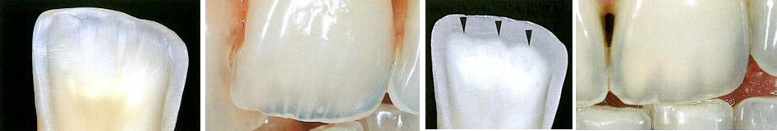
Tableau 3 : Variations des caractéristiques physiques de l’email selon l’âge
Dans les dents jeunes, l'émail est:
Dans les vieilles dents, l'émail est:
- plus épais,
- densité élevée,
- moins minéralisé,
- faible translucidité,
- la réflectivité élevée traduisant une
forte luminosité.
- plus mince,
- une faible densité,
- plus minéralisé,
- une forte translucidité pouvant aller jusqu’
à la transparence,
- une faible réflectivité et donc une
luminosité faible.
Dans les zones dentaires où seul l’émail est présent (par exemple le bord incisif), le phénomène de réflexion
interne de la lumière crée l'effet d’opalescence. Il apparait typiquement sous la forme de teintes bleues et oranges
qui créent le halo incisif.
Enfin, on observe souvent dans l’émail des zones moins minéralisées qui apparaissent blanches, correspondant
aux intensifs.
En effet lorsque la lumière rencontre l’émail translucide, une faible partie est absorbée et réfléchie, et l’autre
partie est transmise à la dentine. La dentine, à son tour, absorbe et réfléchit la lumière qui est ensuite renvoyée à
l’œil de l’observateur à travers l’émail. L’émail est donc un filtre qui module, d’une part la lumière qui arrive sur
la dentine, et d’autre part celle renvoyée par la dentine.
Dans la dentine :
La dentine est un tissu moins minéralisé que l’émail et beaucoup plus hétérogène. Cette hétérogénéité structurale
et chimique paramètre la diffusion lumineuse au sein de la dentine, notamment son opacité. Sur le plan structural,
ce sont l’orientation, la densité, le nombre et le diamètre de ses tubuli qui jouent un rôle sur la propagation de la
lumière. Sur le plan chimique ce sont les composants minéraux organiques et aqueux qui jouent ce rôle. La
dentine est plus opaque, elle détermine la teinte et la saturation de la couleur de la dent. Son faible degré de
minéralisation comparé à celui de l’émail et la forte proportion de substances organiques expliquent la relative
opacité de la dentine primaire. La dentine renferme de nombreux canalicules dentinaires, cette architecture
spécifique de la dentine primaire explique la diffraction sélective de la lumière, certains rayons étant réfléchis et
d’autres absorbés. Cette diffraction provoque la relative opacité de la dentine primaire.
La dentine secondaire physiologique : elle se forme tout au long de la vie, mais les dépôts sont épisodiques et
irréguliers. Elle est plus minéralisée que la dentine primaire et donc moins opaque. Sa chromaticité est plus
élevée.
La dentine réactionnelle : elle est souvent plus saturée que les dentines primaire et secondaire et reste localisée sur
le site blessé.
Couche de haute diffusion :
Elle se situe au niveau de la jonction amélo-dentinaire, sous la forme d’une ligne blanche et correspond à une
couche riche en protéine. Ainsi, on la nomme aussi « couche protéique ». On la définit comme une couche
permettant une haute diffusion de la lumière en créant une véritable voie de circulation périphérique lumineuse.
En outre, elle joue aussi un rôle mécanique de liaison et flexibilité.
L’architecture dentinaire présente généralement trois mamelons dentinaires, observés souvent lorsque l’email est
transparent

Slide 10
3-Prise en charge des dyschromies dentaires
3-1- Approche thérapeutique :
La décision de débuter un traitement pour corriger des dyschromies doit être prise après avoir bien défini
l’étiologie de la dyschromie, l’environnement bucco-dentaire et général, avoir étudié les indications et
possibilités de traitement adaptées et informé le patient sur la ou les techniques employées, le pronostic et le
protocole de la thérapie.
Ce premier rendez-vous se déroule en plusieurs étapes :
◦ L’interrogatoire :
Avant de réaliser le traitement, le consentement éclairé du patient ou de ses parents s’il est mineur est requis.
Ceux-ci sont informés du bénéfice attendu, des risques et du possible échec du traitement
L’interrogatoire a pour but d’établir une véritable carte de personnalité du patient, ainsi il doit être le plus
exhaustif que possible pour aboutir à une entente avec le patient et lui proposer le traitement le mieux adapté.
L’anamnèse va permettre de recueillir des éléments sur l’origine du défaut, Elle doit fournir au praticien des
informations, notamment médicales a visée diagnostic:
-Antécédents médicaux : Cardiopathie congénitale cyanogène, porphyrie congénitale érythropoïétique, ictère
hémolytique néonatal, thalassémie, rachitisme héréditaire vitamine D dépendant, paralysie par encéphalopathie,
atteinte rénale, allergies sévères.
-Antécédents familiaux : Présence de cas dans la famille d’amélogènes imparfaite, dentinogénèse imparfaite,
diabète maternelle, maladie infectieuse maternelle pendant la grossesse.
-Eau de boisson et apports de fluor : Le patient doit préciser ses lieux de résidence jusqu’à sa huitième année
pour déterminer la quantité de fluor dans son eau de boisson et signaler des apports supplémentaires de fluor.
-Traumatismes et atteintes infectieuses sur les dents temporaires.
Médicaments : Traitement par une tétracycline et paramètres d’administration, bains de bouche à la
Chlorhexidine.
-Profession ; Exposition a des métaux : fer, manganèse, plomb, cuivre, mercure…
-Consommation de café, thé, tabac, aliments colorés.
Il doit aussi permettre de recueillir les motivations du patient et d’évaluer sa psychologie :
-Evaluer les désirs et motivations du patient : teinte, forme ; alignement, sourire…
-Coopération : déterminer les contraintes que le patient est en mesure d’accepter : nombreux rendez-vous,
port d’une gouttière, plusieurs heures par jour au domicile, prix, nécessité de renouvellement éventuel.
Certaines personnes peuvent paraitre très perfectionnistes, impatientes.
-Dépister d’éventuels troubles psychologiques.
◦ Examen clinique :
Dans le cadre de la consultation, si une évaluation de l’hygiène bucco-dentaire s’avère nécessaire,
l’acquisition d’une hygiène bucco-dentaire parfaite est un préalable indispensable à toute thérapeutique
esthétique.
L’examen clinique de la lésion doit être réalisé sur une dent nettoyée et séchée pour se placer dans des
conditions optimales d’évaluation du diagnostic de l’anomalie, d’où la réalisation en amont d’un nettoyage
prophylactique professionnel des surfaces dentaires (NPPSD). À cette occasion, il arrive que le praticien

